Slide 1
Методические рекомендации по организации и осуществлению дополнительного образования детей с применением электронного обучения и дистанционных образовательных технологий
ОГБОУ ДПО «Костромской областной институт развития образования»
Ручко Лариса Сергеевна, к.п.н., доцент, заведующий кафедрой воспитания и психологического сопровождения КОИРО

Slide 2
ФЗ «Об образовании в РФ»
Статья 13
При реализации образовательных программ используются различные образовательные технологии, в том числе дистанционные образовательные технологии, электронное обучение.
Статья 16
Под электронным обучением понимается организация образовательной деятельности с применением содержащейся в базах данных и используемой при реализации образовательных программ информации и обеспечивающих ее обработку информационных технологий, технических средств, а также информационно-телекоммуникационных сетей, обеспечивающих передачу по линиям связи указанной информации, взаимодействие обучающихся и педагогических работников.
Статья 16
Под дистанционными образовательными технологиями понимаются образовательные технологии, реализуемые в основном с применением информационно-телекоммуникационных сетей при опосредованном (на расстоянии) взаимодействии обучающихся и педагогических работников.

Slide 3
Модели внедрения и использования электронного обучения и ДОТ
СДО и образовательные платформы
подразумевает использование такого режима обучения, при котором обучающийся осваивает образовательную программу полностью удаленно с использованием системы дистанционного обучения (образовательной платформы), функциональность которой обеспечивается организацией или администраторами платформы. Все коммуникации с педагогическим работником осуществляются посредством указанной системы дистанционного обучения (образовательной платформы).
Использование дистанционных образовательных технологий
Модель, при которой происходит использование дистанционных образовательных технологий (видеотрансляция или запись учебных занятий, on-line инструменты, электронная почта, образовательные интернет-форумы, социальные сети, мессенджеры и т.п).
Кейс-технология
Кейсовая-технология основывается на использовании наборов (кейсов) текстовых, аудиовизуальных и мультимедийных учебно-методических материалов и их передаче для самостоятельного изучения учащимся при организации регулярных консультаций. Способы передачи кейсов: USB-флеш-накопитель, CD / DVD, печатные носители и т.п.

Slide 4
Документы
Приказ Минпросвещения России № 104 от 17.03.2020 г. «Об организации образовательной деятельности в организациях, реализующих программы начального общего, основного общего, среднего общего образования, образовательные программы среднего профессионального образования, соответствующего дополнительного профессионального образования и дополнительные общеобразовательные программы в условиях распространения новой коронавирусной инфекции в Российской Федерации»
Письмо Минпросвещения России 1Д-39/04 от 19 марта 2020 года «О Методических рекомендациях по реализации образовательных программ начального общего, основного общего, среднего общего образования, образовательных программ СПО и дополнительных общеобразовательных программ с применением электронного обучения и дистанционных образовательных технологий»
Приказ департамента образования и науки Костромской области №554 от 20.03.2020 г. Об организации образовательной деятельности в организациях, реализующих программы начального общего, основного общего и среднего общего образования в условиях введения повышенной готовности с целью недопущения завоза и распространения новой коронавирусной инфекции на территории Костромской области»

Slide 5
Департамент образования и науки Костромской области http://www.eduportal44.ru/deko/SitePages/Distant.aspx

Slide 6
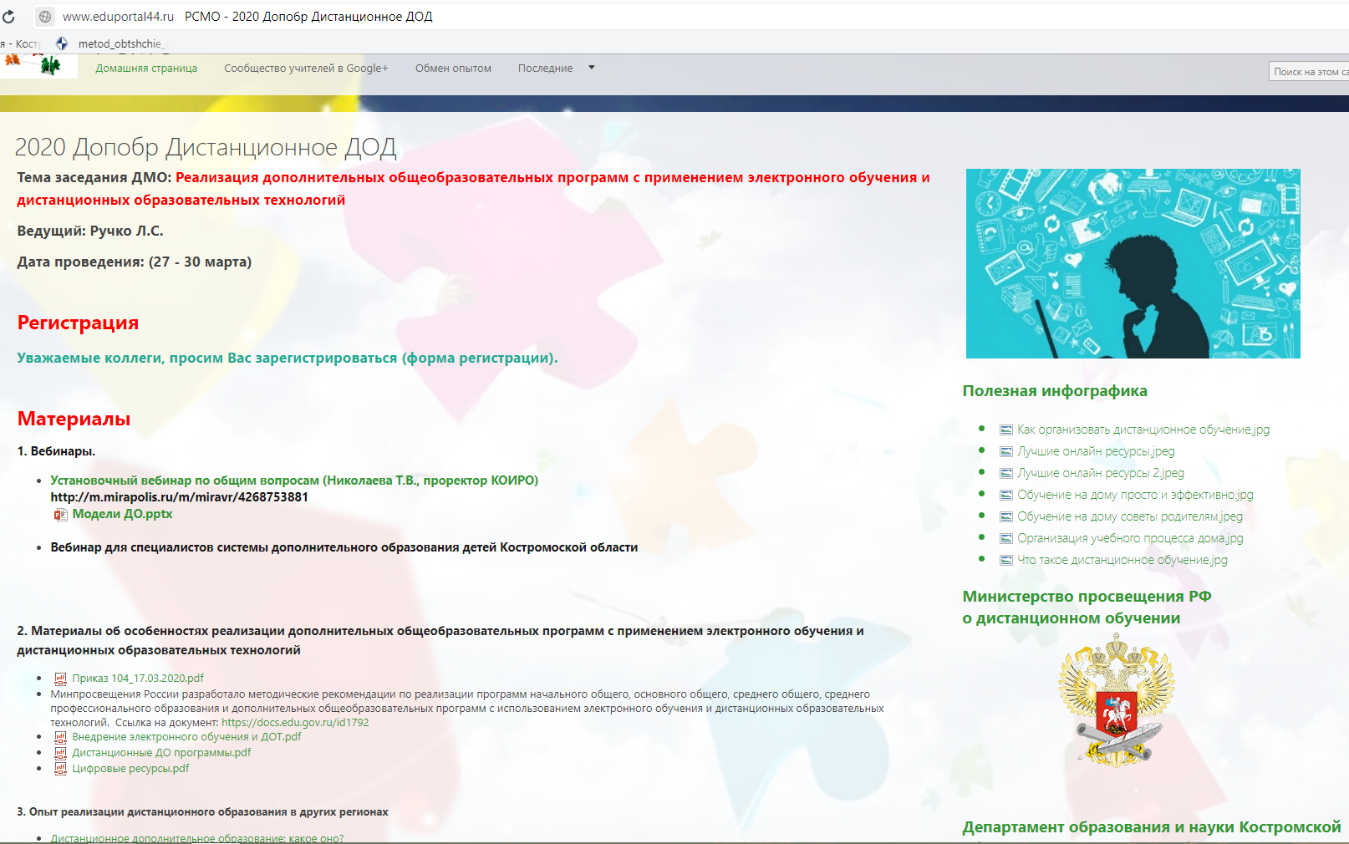
РСМО Дополнительное образование http://www.eduportal44.ru/sites/RSMO-test/SitePages/2020%20Допобр%20Дистанционное%20ДОД.aspx

Slide 7
Организация учебного процесса с применением ЭО и ДОТ
Мониторинг технических возможностей проведения учебных занятий с использованием ЭО и ДОТ и участия в данных занятиях детей
Информирование обучающихся и их родителей о реализации дополнительных общеобразовательных программ с применением ЭО и ДОТ (сайт, мессенджеры, памятки)
Разработка и утверждение локального акта (приказ, положение) об организации дополнительных общеобразовательных программ с применением ЭО и ДОТ
Формирование расписания занятий. Предусмотреть сокращение времени занятий до 30 минут
Корректировка программ, календарно-тематического планирования в части используемых форм обучения, сроков изучения материала, средств и технологий обучения
Организация проведения учебных занятий с использованием ЭО и ДОТ (с учетом технических возможностей)
Обеспечение ведения учета результатов образовательного процесса в электронной форме

Slide 8
Организация учебного процесса с применением ЭО и ДОТ
Изучить возможности
Техника, Интернет, мобильная связь
Определить цель
общая подготовка, закрепление навыка, развитие определенной компетенции, освоение теоретического блока, участие в конкурсе, создание продукта, эмоциональное погружение и т.д.
Скорректировать программу
Изменение логики реализации программы
Соотношение теории / практики
Поиск форм
Интерактивные / не интерактивные, индивидуальные / групповые, краткосрочные / среднесрочные, онлайн / офлайн, репродуктивные / творческие
Мотивация (запуск, процесс, контроль)
Интерес / ответственность
Социальные сети, электронная почта, информационные ресурсы
Расширение программы
Чему научить? Как научить? Как поддержать?
Единая «точка входа»

Slide 9
Организация учебного процесса с применением ЭО и ДОТ
Рекомендации
Выберите инструменты, которые будете использовать в период дистанционного обучения
Инструменты нужно подбирать, исходя из учебных целей.
Ограничьтесь минимальным набором дистанционных инструментов.
Определите обязательный минимум материала, который вам нужно успеть отработать в течение учебного занятия, и дополнительный объем.
Не пытайтесь успеть все, попробовать сразу много инструментов — сосредоточьтесь на обязательном минимуме.
Продумайте чередование активности для обучающихся во время учебного занятия.

Slide 10
Организация учебного процесса с применением ЭО и ДОТ
Рекомендации
Четко зафиксируйте инструменты организации обучения и порядок работы с ними, определите время консультаций, укажите, где искать задание, как дети и родители могут обратиться с вопросами.
Снизьте жесткость критериев оценивания.
Принимайте во внимание, что дистант — это новый для детей формат.
Разделяйте контроль и оценивание. В первое время будет достаточно контроля за самим фактом участия детей в дистанционном обучении. Главный критерий в этом случае — соблюдение сроков. Если работа не было выполнена в обозначенный вами срок, обсудите это. При этом не нужно полностью перекладывать контроль на родителей — задание давали именно вы, и обратной связи дети ждут от вас.

Slide 11
Организация учебного процесса с применением ЭО и ДОТ
Ставьте четкие рамки, в которые ученикам нужно выполнить самостоятельную работу. Временные рамки для выполнения задач зависят от ваших целей и могут быть разными, например:
сделать в течение часа — и через час вы возвращаетесь к заданию;
сделать до завтра, и к заданию вы вернетесь на следующем занятии;
сделать в течение недели или другого периода — с такими сроками можно выдавать проектные задания и т. п.
Оптимально, если обучающиеся выполняют задания сразу, в обозначенное учебное время.
Это в том числе позволит вам сразу видеть прогресс обучающегося и корректировать свою работу при необходимости
Рекомендации

Slide 12
Сервисы и инструменты
Skype
Документы Google
Zoom
Microsoft Office
Мессенджеры
Яндекс Диск
Социальные сети
DropBox

Slide 13
Спасибо за внимание!

